Slide 1
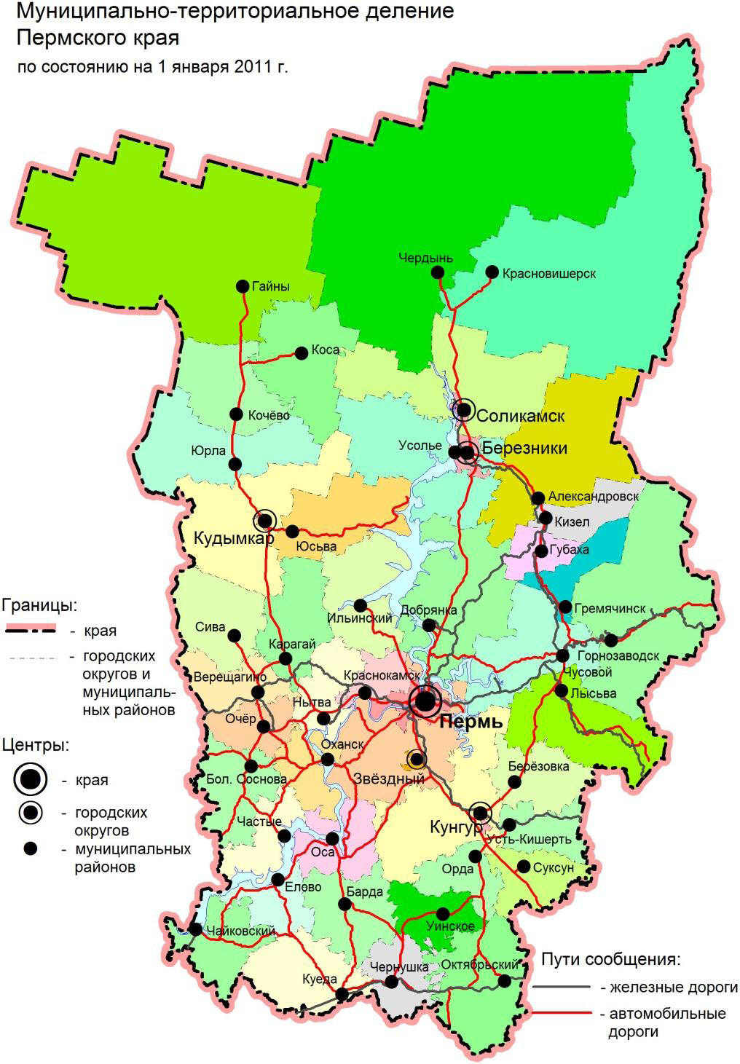
Топонимика Пермского края

Slide 2
Топонимика
– наука, изучающая происхождение географических названий – имен, которые люди дают морям и рекам, своим странам и поселениям.
По-гречески «топос» - место, «онима» – имя.

Slide 3
Происхождение слова «пермь»
Слово «пермь» перекликается с
коми-пермяцким словом «парма»:
так называют тайгу, густой лес.
Иное толкование: слово «пермь» пришло из языка вепсов, маленького народа, который жил между
Онежским и Ладожским озерами.
На языке вепсов «Пера ма» значило «дальняя земля», «далекая земля», «земля за рубежом»

Slide 4
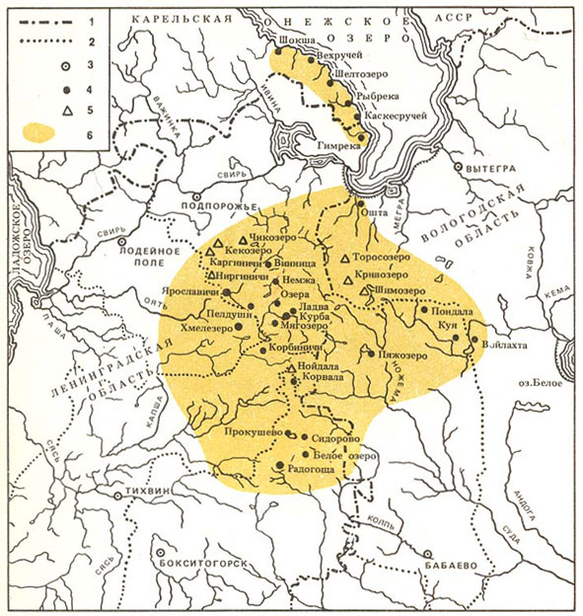
Территория проживания вепсов

Slide 5
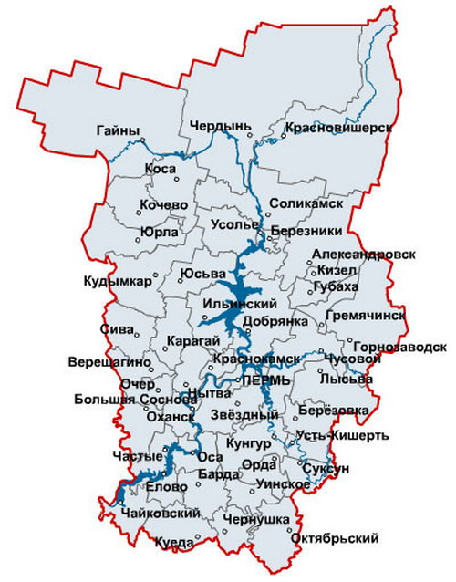
Названия
на карте Прикамья
Чердынь –
с коми-перм. языка
«чер» – приток,
«дын» - устье
Кудымкар–
с коми-перм. языка
«Кудым» – личное имя,
«кар» - город
Лысьва-
с коми-перм. языка
«лыс» – хвоя, хвойный,
«ва» - вода

Slide 6
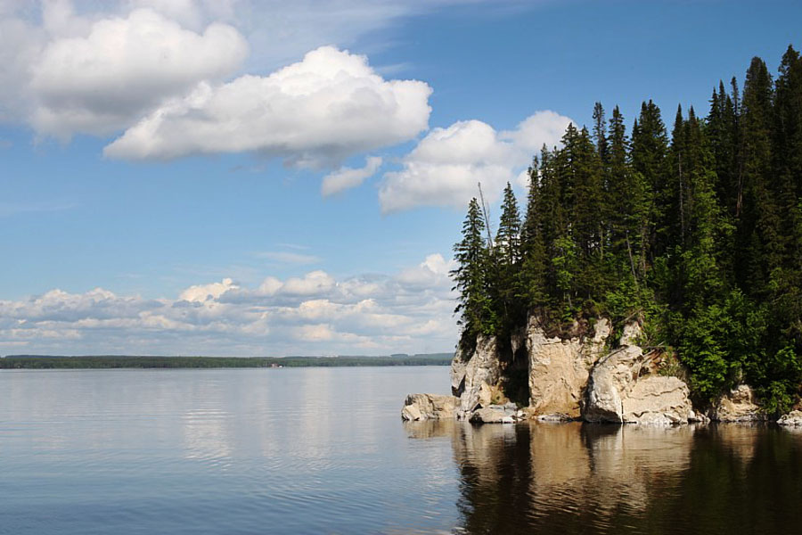
Происхождение названия реки Камы
По одной из них, богатырь Кам, чтобы спасти людей от потопа, протащил по болотам и топям огромный камень на веревке и отвел по этому новому руслу воду к теплому морю, а сам погиб, надорвался.
По другой легенде, спасал Кам людей, наоборот от засухи. Выдернул он из земли огромный дуб, ударил им оземь – получился глубокий ров. Заплакала тут мать Земля, потекли ее слезы по тому рву: так и родилась на свет Кама.

Slide 7
В Пермском крае есть названия башкирские, татарские, удмуртские, марийские, чувашские, мордовские…
Кунгур (татарские слова «куну» – ночевать, «гар» – пещера).
Кояново (башкирское слово «куян» – заяц).
Карагай (башкирское и татарское слово «карагай» – сосна)
Оханск («охань» – специальная сеть с крупной ячейкой для рыбной ловли

Slide 8
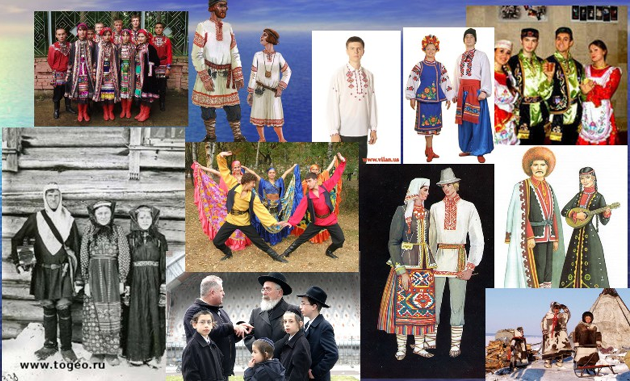
Население Прикамья

Slide 9
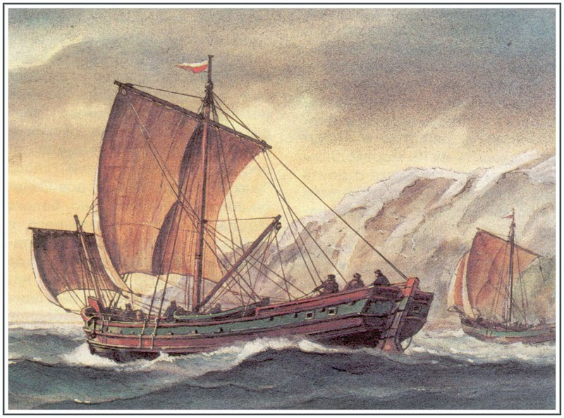
Когда же ступили русские на пермскую землю?
Новгородские бояре и купцы нередко снаряжали для набегов и торговых промыслов дружины ушкуйников. (Ушкуи – плоскодонные ладьи с парусами и веслами)
Все чаще наведывались в эти края, и нередко тут и оседали на житье, русские из Новгорода, Пскова, Вологды, Великого Устюга. Свои права заявили и московские князья.
Крестьяне бежали сюда в поисках вольной земли. Они выжигали тайгу, пахали землю, промышляли охотой и рыбной ловлей, добывали соль и руду. По берегам рек вставали бревенчатые избы, рубленные из кедровых стволов. С местными жителями, коми-пермяками, переселенцы жили в мире, учили строить дома, пахать и сеять, выращивать овощи, выпекать хлеб.

Slide 10
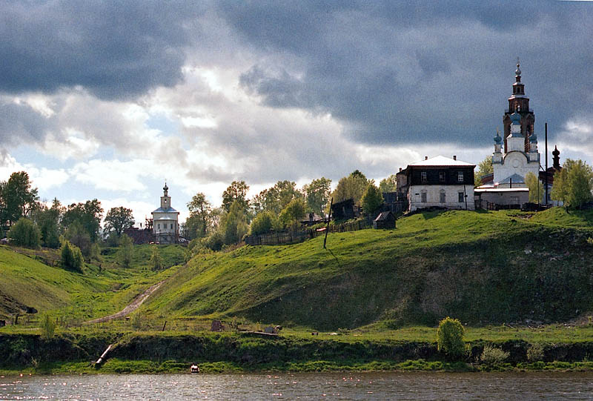
К середине 15 века русское население Прикамья так возросло, что землю эту можно было вполне назвать русской. Впервые упоминается в Вычегодско-Вымской летописи в 1451 г. как коми-пермяцкое селение.
В XV-XVI вв. столица края Великая Пермь.

Slide 11
Викторина

Slide 12
Что изучает наука топонимика?

Slide 13
Как топонимика помогает другим наукам?

Slide 14
Какие народы населяли уральские земли в древности?

Slide 15
В одном из документов 19 века сказано: «Прикамье с самых древних времен было «жилищем разноплеменных народов».
Попробуй доказать, что оно остается таким и в наши дни. Назови народы, которые населяют наш край.

Slide 16
Объясните, почему в Прикамье немало людей с фамилиями Устюжанины, Новгородцевы, Вологжанины.

Slide 17
Вспомните легенды о происхождении названия реки Камы

Slide 18
Знаете ли вы, как произошло название вашего населенного пункта?

Slide 19
Самостоятельная работа
Найти в дополнительной литературе материал о происхождении географических названий…

